Slide 1
Proyecto Administración de Sistemas Operativos
Implementación de Servicio de Telefonía IP (VoIP)
Integrantes:
Lino Ontano
Flavio Murillo
Jonathan Yagual
Docente:
Ing. Néstor Arreaga

Slide 2
Voz sobre protocolo de Internet (VoIP)

Slide 3
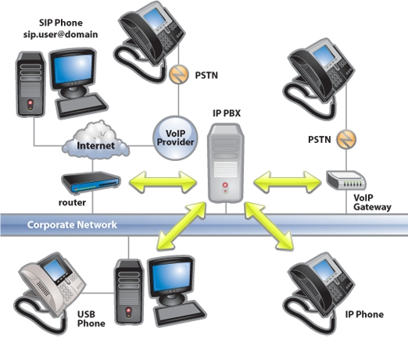
VoIP
Es el conjunto de normas, dispositivos y protocolos que permite transmitir voz sobre el protocolo IP.
Elementos:
Cliente
Servidor
Gateway

Slide 4

Asterisk

Slide 5

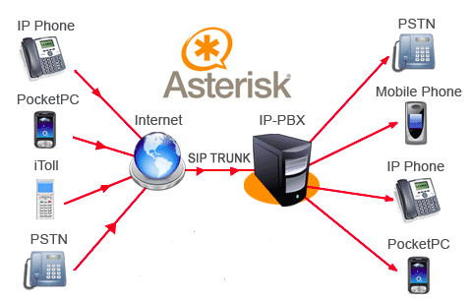
Asterisk
GUI web controla y dirige Asterisk.
Protocolos que reconoce:
SIP
H.323
IAX
MGCP.

Slide 6
Implementación

Slide 7
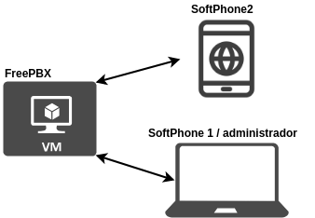
Diagrama

Slide 8
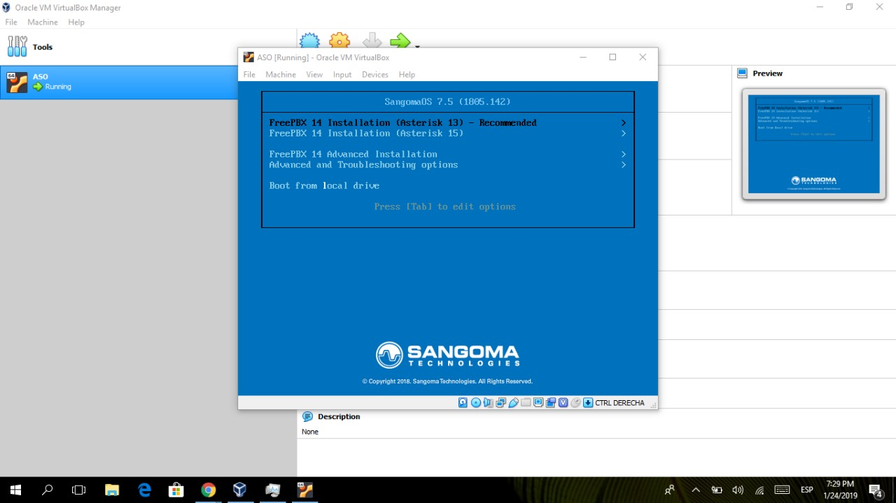
Proceso de Instalación

Slide 9
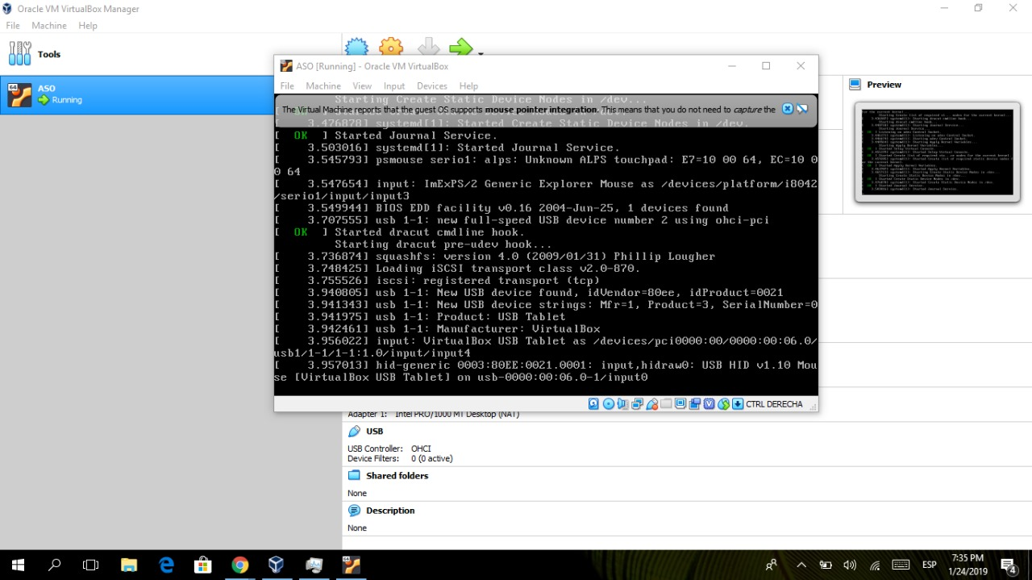

Slide 10
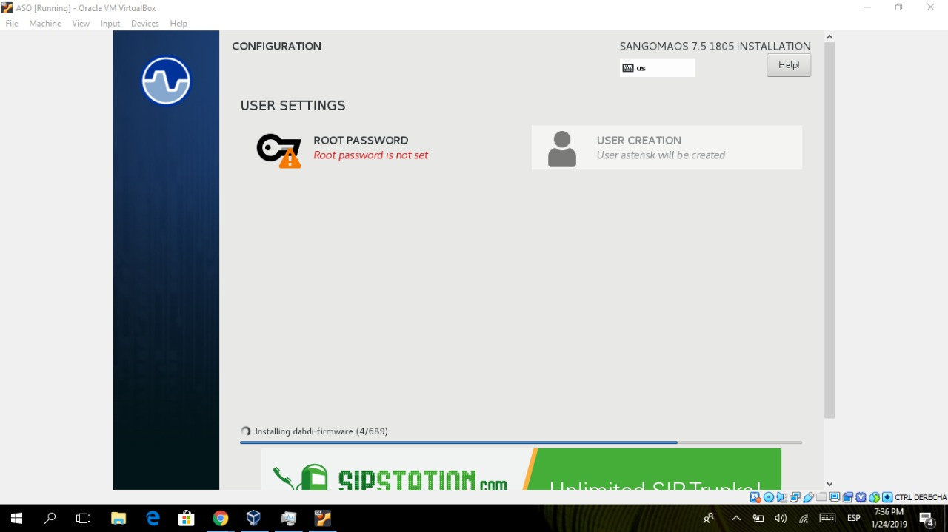

Slide 11
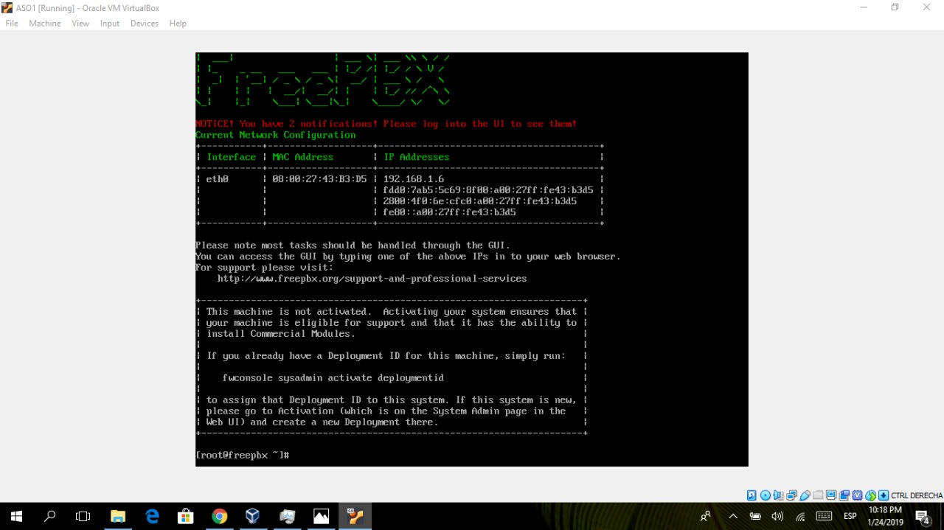

Slide 12
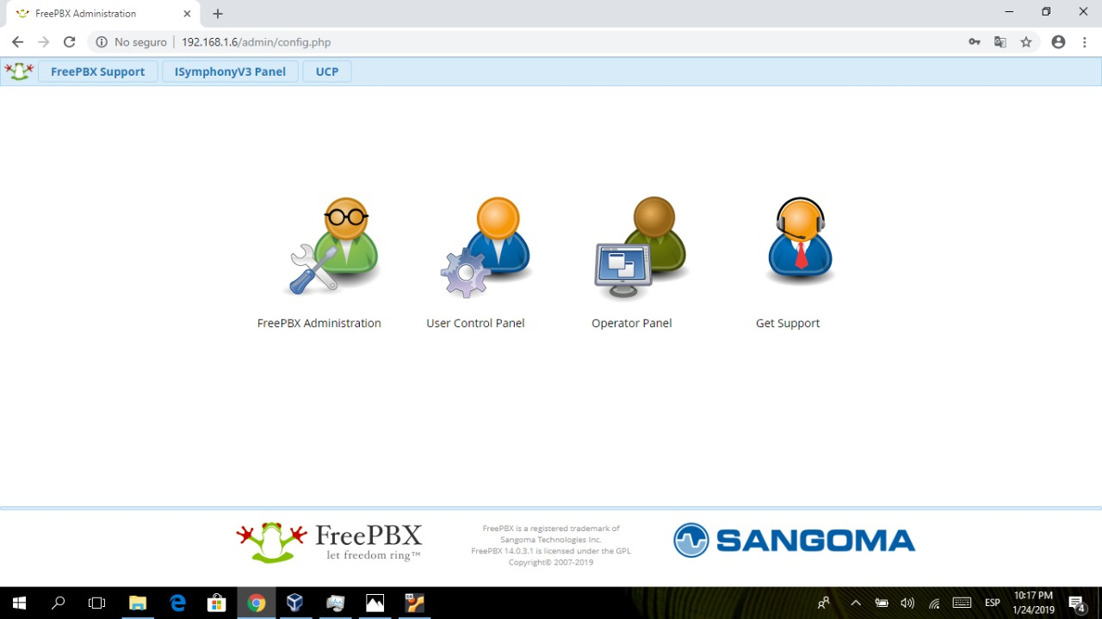

Slide 13
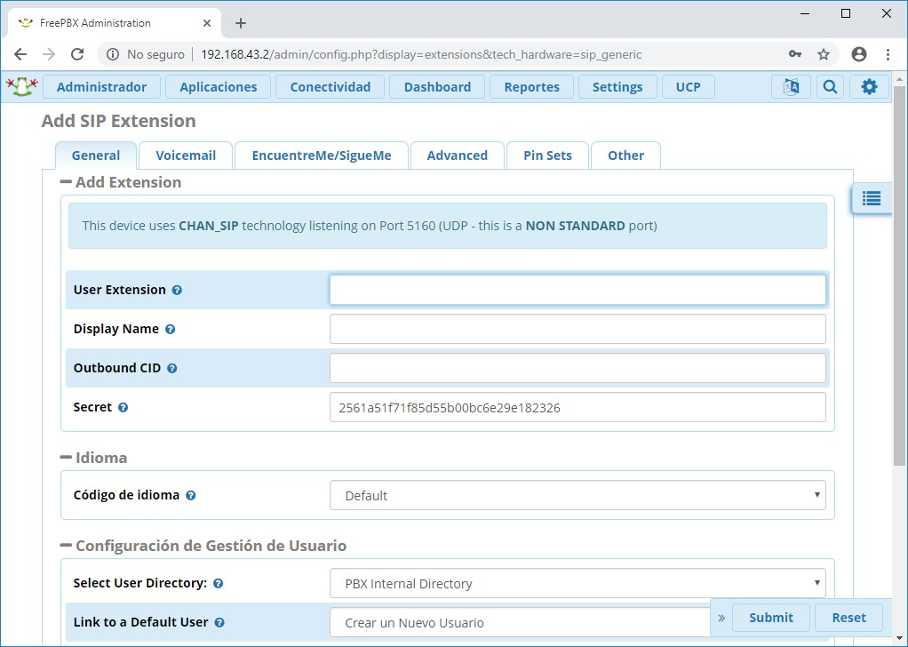

Slide 14
